Slide 1



Slide 2

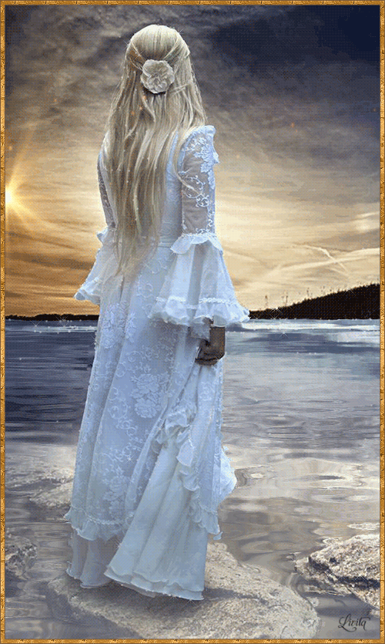
HELÉNE
Vera Helena Pessoa

Slide 3
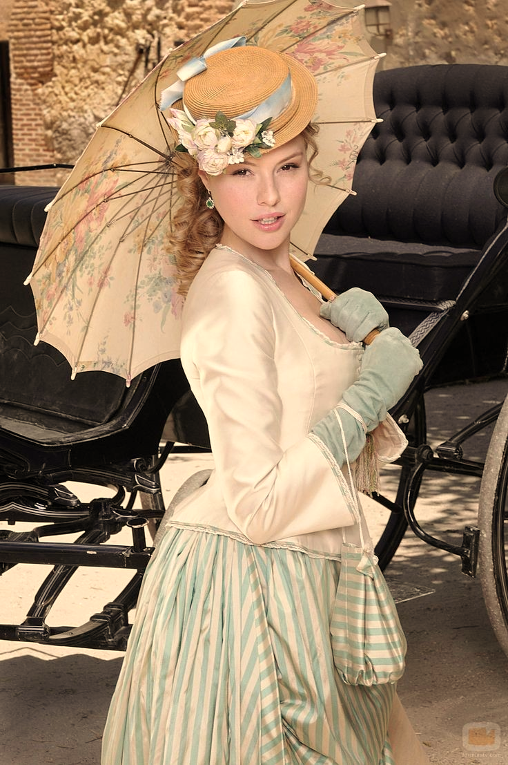

Slide 4
Nasci recebendo o amor de Deus
Envolvida pelo profundo de Abbadia
E o Amor de meu fascinante papi Motta.
Nasci numa época envolta pela guerra
E deram-me o nome de Vera Helena.

Slide 5


Slide 6
Papai e mamãe já estão com Deus!
Breve os verei - quero, tenho pressa.
Mas, onde vou encontro uma Heléne!
16.09.2018

Slide 7


Slide 8
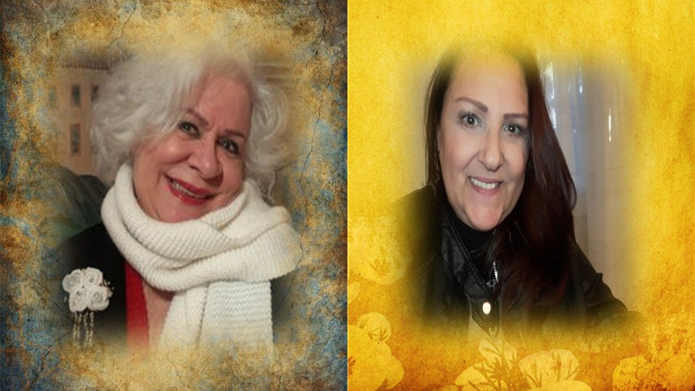
Vera Helena Pessoa
Cléo Menegatt

Slide 9
Imagens: Internet e Acervo Pessoal
Texto: Vera Helena Pessoa
Música: Fundo Musical Jó – Midian Lima
http://www.sergrasan.com.br/cleoslides
Canal no Youtube:
http://www.youtube.com/c/CleoniceMenegattGoelzer
Criação, Formatação e Edição:
Cléo Menegatt
cmenegatt2016@gmail.com

